Slide 1


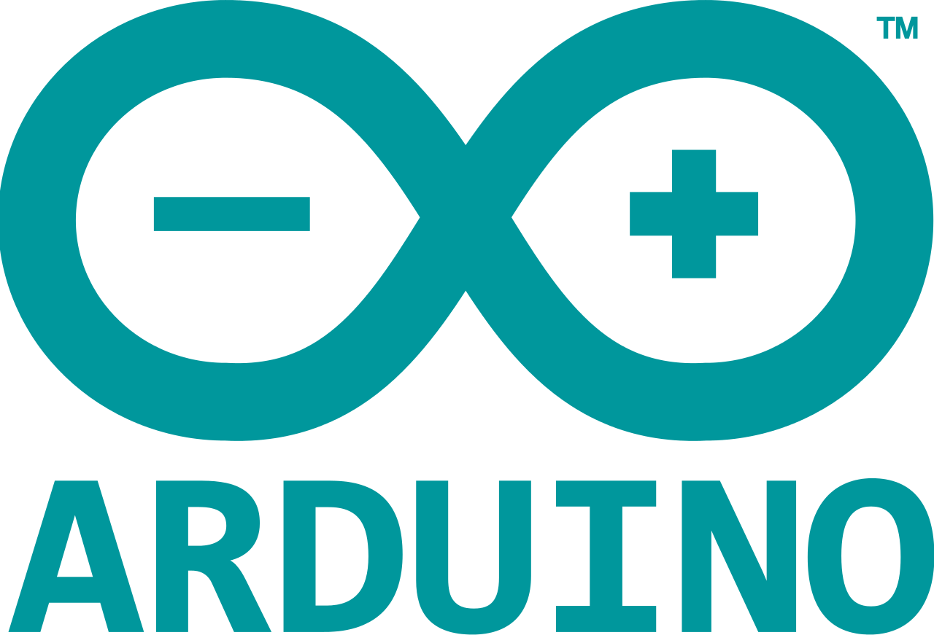




Haddadi Bean Taimia

Slide 2



Les grands titres
0
Hna ma 3raftch cha nektab
C'est quoi Arduino ?
Differentes cartes Arduino
Exemples
Conclusion
Arduino shields

Slide 3



1
C'est quoi Arduino?
C’est quoi Arduino ?

Slide 4
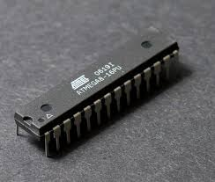
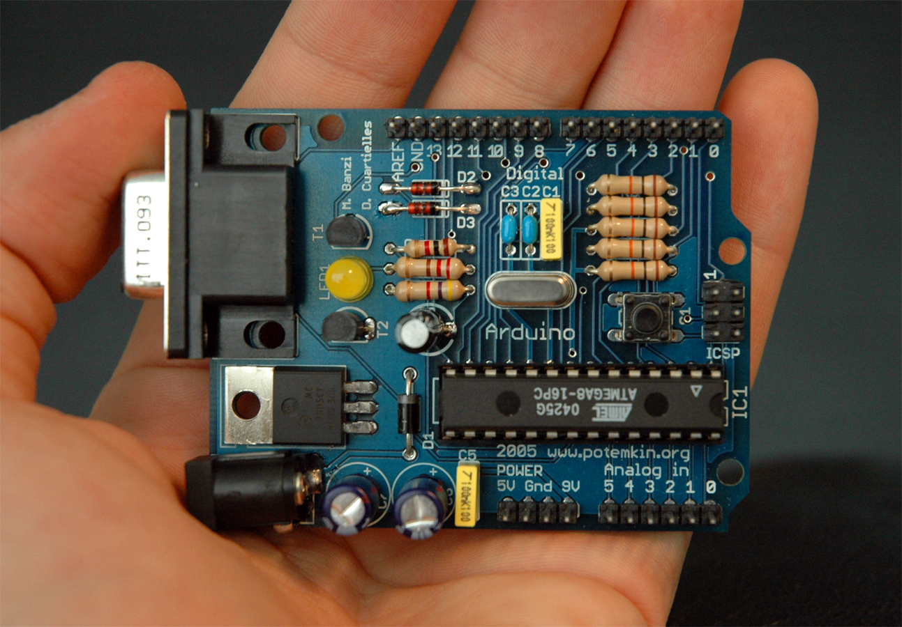
C’est quoi Arduino
1
Informations Générales
Microcontrôleur
sont des cartes lesquelles se trouve un microcontrôleur Atmel
une plate-forme basée sur une interface e/s.

Slide 5
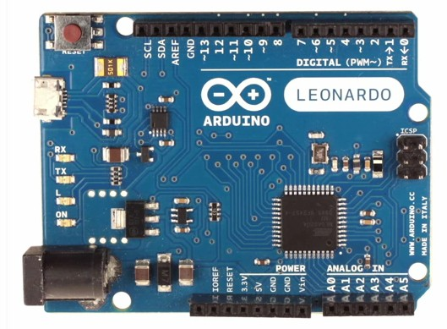
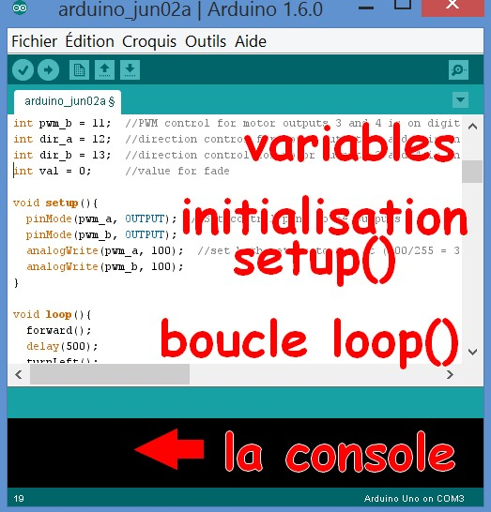
C’est quoi Arduino
1
Logicial et langage
Les schémas de ces cartes sont publiés en licence libre.
logiciel Arduino
Le langage Arduino est très proche du C et du C++.

Slide 6
2
Différentes cartes Arduino

Slide 7
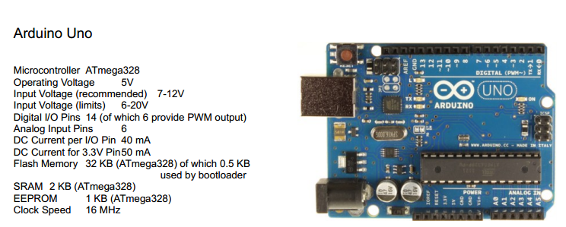
Différentes cartes Arduino
2
Arduino Uno

Slide 8
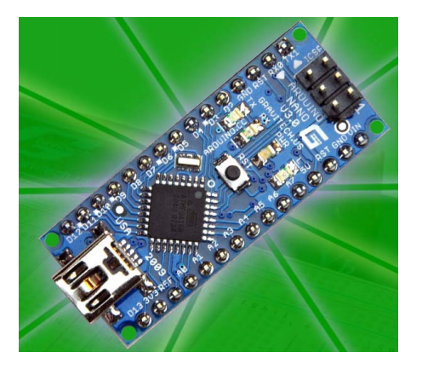
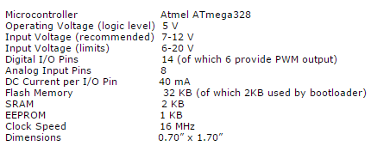
Différentes cartes Arduino
2
Arduino Nano

Slide 9
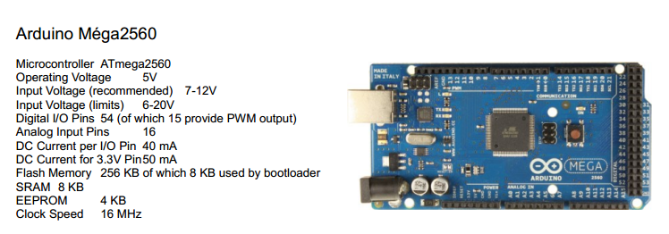
Différentes cartes Arduino
2
Arduino Mega

Slide 10
3
Arduino Shields

Slide 11
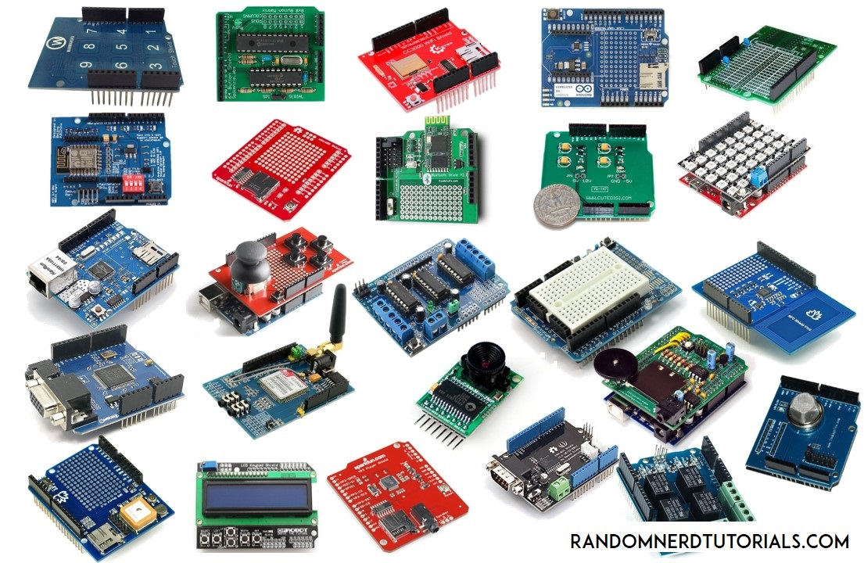
Arduino Shields
3

Slide 12
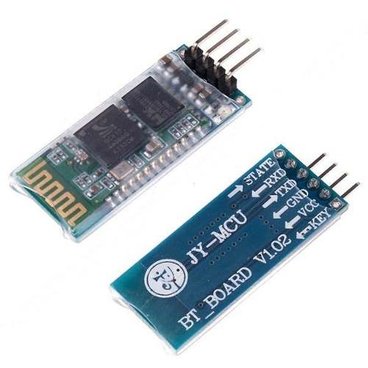
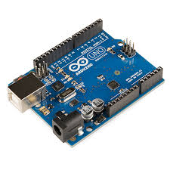
Arduino Hc-05 bluetooth shield
3
+

Slide 13
Merci
Pour votre attention
سلام

